Slide 1
3.2.2 函数模型的应用实例
第一课时 函数建构和函数模型

Slide 2
问题提出
一次函数、二次函数、分段函数、指数函数、对数函数以及幂函数，不只是理论上的数学问题，它们都与现实世界有着紧密的联系，我们如何利用这些函数模型来解决实际问题？
函数建构与函数模型

Slide 3
分段函数模型
问题：一辆汽车在某段路程中的行驶速率与 时间的关系如图所示
v/(km· h)
90
80
75
65
50
o
1
2
3
4
5
t/ h
思考1:该图中反映的数据，应怎样理解？
思考2:图中5个小矩形的面积之和为多少？
它有什么实际含义？

Slide 4
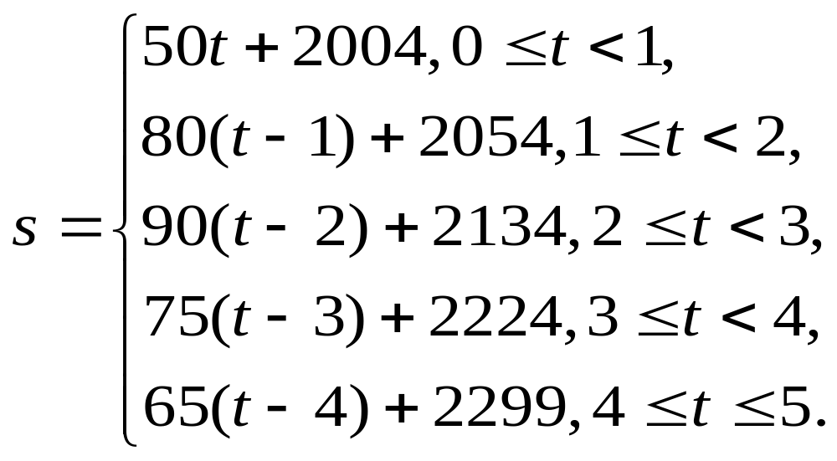
思考3:假设这辆汽车的里程表在汽车行驶这段路程前的读数为2004km，那么行驶这段路程时汽车里程表读数s(km)与时间(h)的函数关系如何？

Slide 5
思考4:你能画出这个函数的图象吗？
y
o
1
2
3
4
5
t

Slide 6




二次函数模型
某桶装水经营部每天的房租、人员工资等固定成本为200元，每桶水的进价是5元，销售单价与日均销售量的关系如表所示：
销售单价/元
6
7
8
9
10
11
12
日均销售量/桶
480
440
400
360
320
280
240
请根据以上数据作出分析，这个经营部怎样定价才能
获得最大利润？
解：设在进价基础上增加x元后，日均经营利润为y元，则有日均销售量为
（桶）
而
有最大值
只需将销售单价定为11.5元，就可获得最大的利润。

Slide 7
用函数解决应用性问题的一般思路
选取自变量
建立函数式
确定定义域
回答实际问题

Slide 8
指数式函数模型及其拟合
问题：某地区不同身高(单位：cm)的未成年男性的体重(单位：kg)平均值如下表：
身高
60
70
80
90
100
110
体重
6.13
7.90
9.99
12.15
15.02
17.50
身高
120
130
140
150
160
170
体重
20.92
26.86
31.11
38.85
47.25
55.05

Slide 9
身高
60
70
80
90
100
110
体重
6.13
7.90
9.99
12.15
15.02
17.50
身高
120
130
140
150
160
170
体重
20.92
26.86
31.11
38.85
47.25
55.05
思考1:上表提供的数据对应的散点图大致如何？
体重（kg）
o
身高（cm）

Slide 10
思考2:根据这些点的分布情况，可以选用那个函数模型进行拟合，使它能比较近似地反映这个地区未成年男性体重y(kg)与身高 x(cm)的函数关系？
体重（kg）
o
身高（cm）

Slide 11
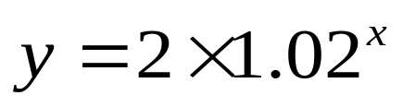
思考3:怎样确定拟合函数中参数a，b的值？
思考4:如何检验函数 的拟合程度？

Slide 12
思考6:你能总结一下用拟合函数解决应用性问题的基本过程吗？
收集数据
画散点图
选择函数模型
求函数模型
No
检验
Yes
用函数模型解释实际问题

Slide 13

1.下图中哪几个图像与下述三件事分别吻合得最好？请你为剩下的那个
图像写出一件事。
①我离开家不久，发现自己把作业忘在家里，于是返回家里找到作业再上学
(D)
②我骑车一路匀速行驶，只是在途中遇到一次交通堵塞，耽搁了一些时间
(A)
③我出发后，心情轻松，缓慢行进，后来为了赶时间开始加速
(B)
离家距离
离家距离
离家距离
离家距离
0
时间
0
时间
0
时间
0
时间
A
B
C
D
C对应的参考事件：我出发后感到时间较紧，所以加速前进，后来发现
时间还很充裕，于是放慢了速度。

Slide 14
2.一家旅社有100间相同的客房，经过一段时间的经营实践，旅社经理发现，每间客房每天的价格与住房率之间有如下关系：
每间每天房价
200元
180元
160元
140元
住房率
65％
75％
85％
95％
要使每天收入达到最高，这几种定价方式中定价应为（ ）
C
A.200元 B.180元 C.160元 D.140元
3.将进货单价为80元的商品按90元一个售出时，能卖出400个，已知这种商品每个涨价1元，其销售量就减少20个，为了取得最大利润，每个售价应定为( )
A
A.95元 B.100元 C.105元 D.110元

Slide 15
理论迁移
例 有甲、乙两家兵乓球俱乐部，两家设备和服务都很好，但收费方式不同.甲家每张球台每小时5元；乙家按月计费，一个月中30小时以内(含30小时)每张球台90元，超过30小时的部分每张球台每小时2元.小王准备下个月从这两家中的一家租用一张球台开展活动，其活动时间不少于15小时，也不超过40小时，问小王应选择哪家俱乐部较合算?

Slide 16
理论迁移
例 某工厂今年1月，2月，3月生产某种产品分别为1万件，1.2万件，1.3万件，为了估计以后每个月的产量，以这三个月的产品数量为依据，用一个函数模拟该产品的月产量y与月份数x的关系.模拟函数可以选用
y=ax²+bx+c或y=a·b^{x}+c.已知4月份该产品的产量为1.37万件，试选用一个适当的模拟函数.

Slide 17
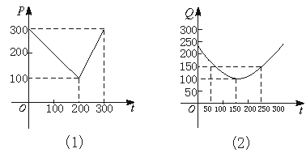
某蔬菜基地种植西红柿，由历年市场行情得知，从二月一日起的300天内，西红柿市场售价与上市时间的关系用图2—10中（1）的一条折线表示；西红柿的种植成本与上市时间的关系用图2—10中（2）的抛物线表示.
(1) 写出图中（1）表示的市场售价与时间的函数关系式
P＝f（t）；写出图中（2）表示的种植成本与时间的
函数关系式Q＝g（t）；
(2)认定市场售价减去种植成本为纯收益，问何时上市的
西红柿纯收益最大?

Slide 18
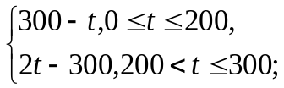
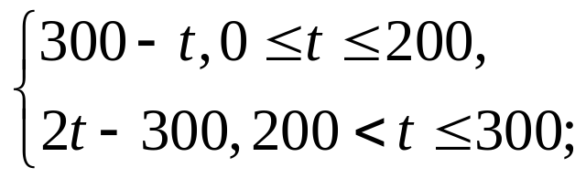
（注：市场售价和种植成本的单位：元／10² ｋg，时间单位：天）
解：（1）由图（1）可得市场售价与时间的函数关系为
f（t）＝
由图（2）可得种植成本与时间的函数关系为
g（t）＝ （t－150）²＋100，0≤t≤300．

